Slide 1
Wykrywanie wzorców w tekstach prawnych
Klauzule Abuzywne w tekstach Prawnych
Promotor: dr. Łukasz Górski
mgr Michalina Skibicka, inż. Mateusz Wolski
30.05.2018

Slide 2
Plan prezentacji
Klauzule Abuzywne w tekstach Prawnych
Cel pracy.
Stan wiedzy - warsztaty i szkolenia.
Co już mamy?
Co planujemy?

Slide 3

Cel pracy:
Stworzenie narzędziA do automatycznej analizy tekstów umów pod kątem klauzul Abuzywnych

Slide 4

„Postanowienia umowy zawieranej z konsumentem nie uzgodnione indywidualnie nie wiążą go, jeżeli kształtują jego prawa i obowiązki w sposób sprzeczny z dobrymi obyczajami, rażąco naruszając jego interesy (niedozwolone postanowienia umowne)”
art. 385[1]. §1 k.c.

Slide 5
Klauzule Abuzywne w tekstach Prawnych
„W przypadku rezygnacji z wycieczki Biuro potrąca z wpłat uczestnika: – 10 % ceny wycieczki, jeżeli rezygnacja nastąpiła do 30 dni przed imprezą […] ”
"Nie zapomnij dołączyć do paczki: dowodu zakupu, który otrzymałeś wraz z przesyłką - jest on niezbędnym warunkiem przyjęcia towaru z powrotem. ”
„Koszt przesyłki reklamowanego towaru pokrywa kupujący”

Slide 6
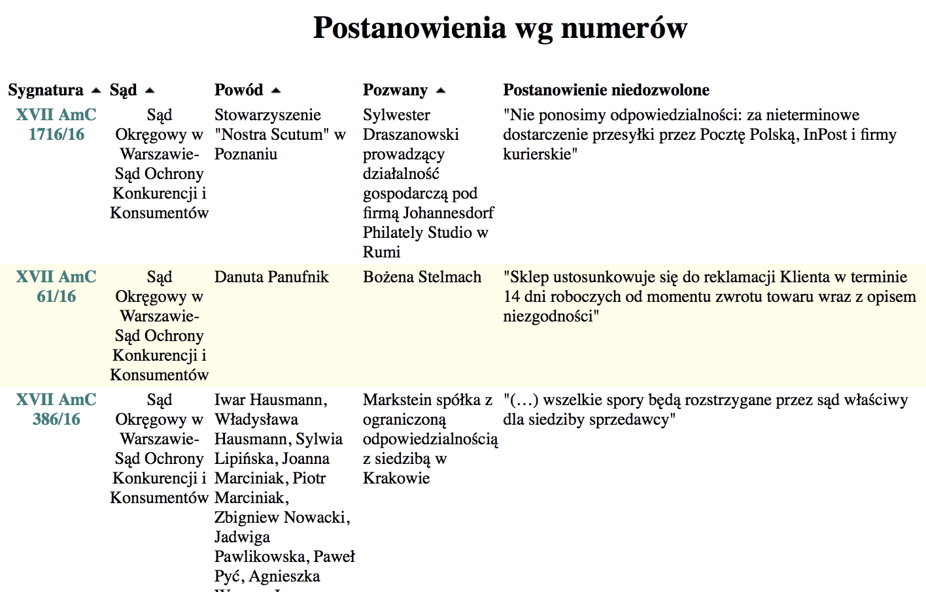
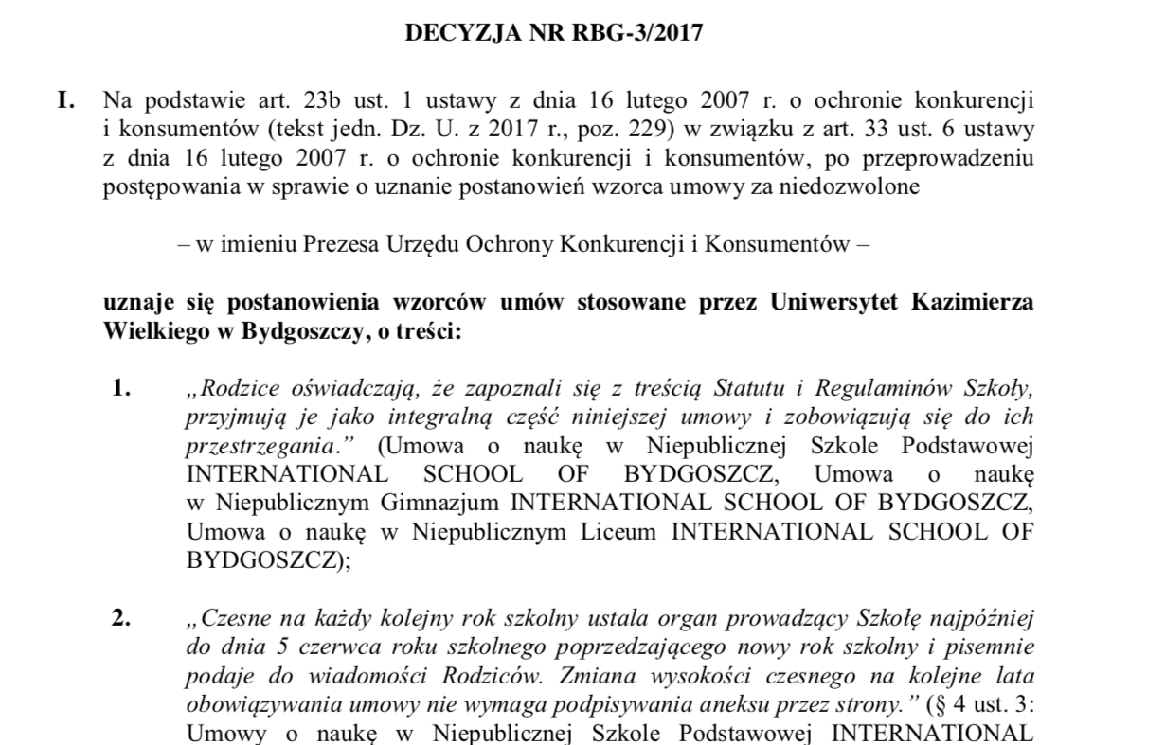
źródłA Danych
Klauzule Abuzywne w tekstach Prawnych
Rejestr klauzul niedozwolonych (decyzje.uokik.gov.pl/nd_wz_um.nsf)
Klauzule wyekstrahowane z tekstów (decyzje.uokik.gov.pl/bp/dec_prez.nsf)

Slide 7
Stan Wiedzy
Warsztaty i szkolenia

Slide 8
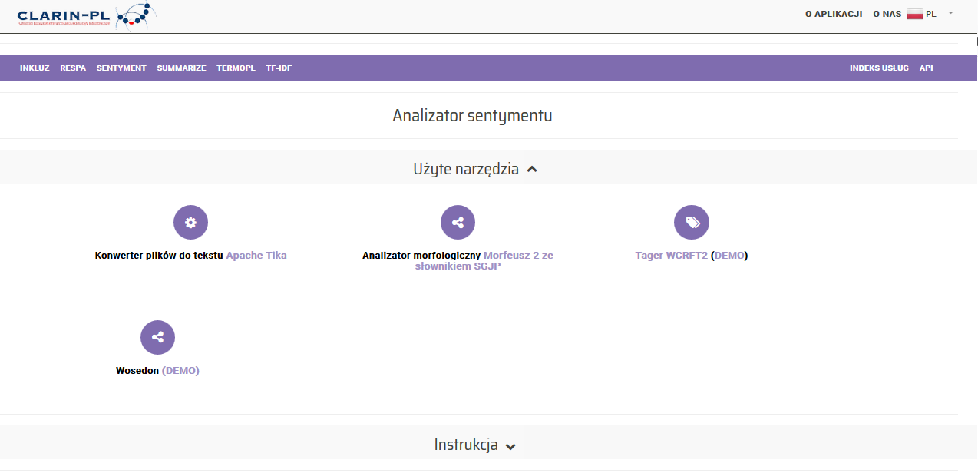
Clarin
Klauzule Abuzywne w tekstach Prawnych
Websty
Mewex
Lem
Korpusomat
Topic
TermoPL
Inforex

Slide 9
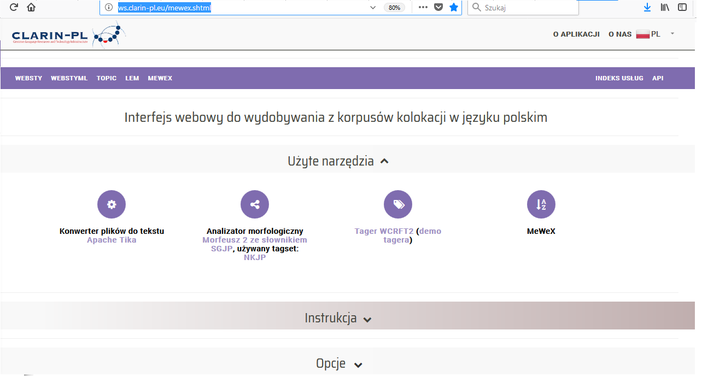
Clarin
Klauzule Abuzywne w tekstach Prawnych
Websty
Mewex
Lem
Korpusomat
Topic
TermoPL
Inforex

Slide 10
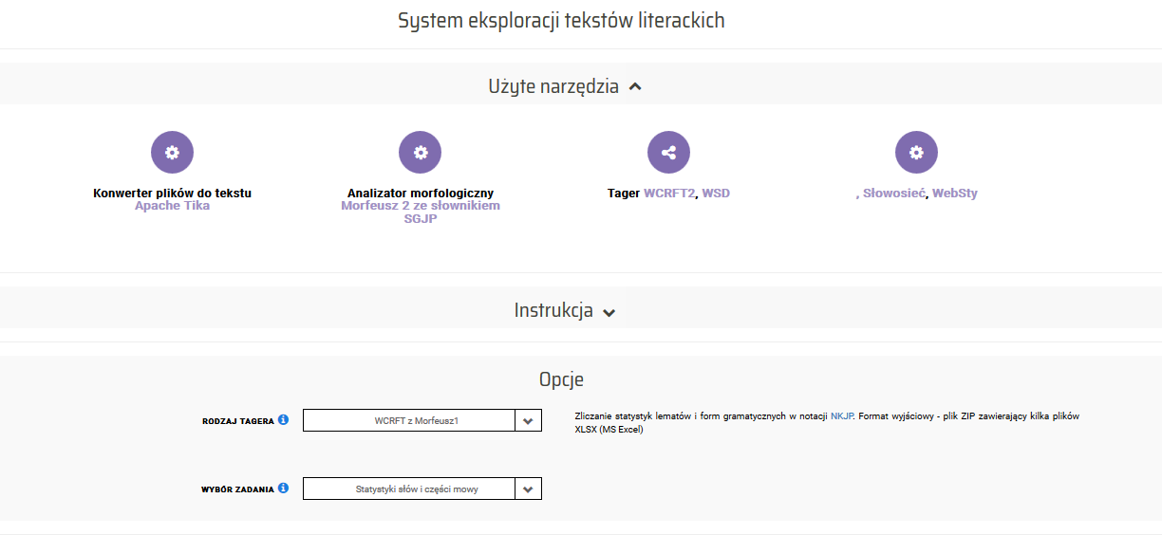
Clarin
Klauzule Abuzywne w tekstach Prawnych
Websty
Mewex
Lem
Korpusomat
Topic
TermoPL
Inforex

Slide 11
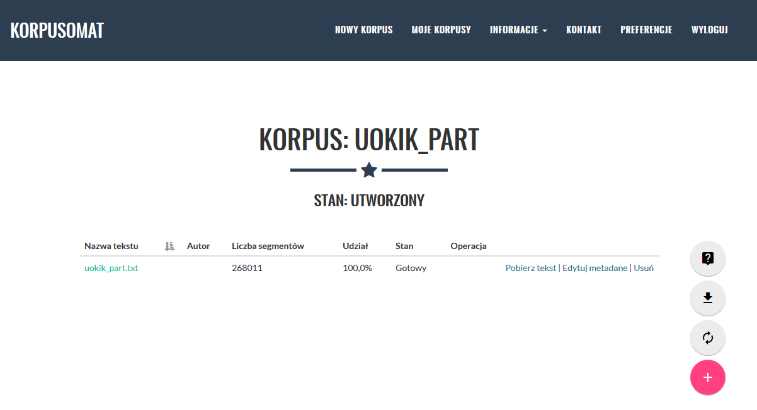
Clarin
Klauzule Abuzywne w tekstach Prawnych
Websty
Mewex
Lem
Korpusomat
Topic
TermoPL
Inforex

Slide 12
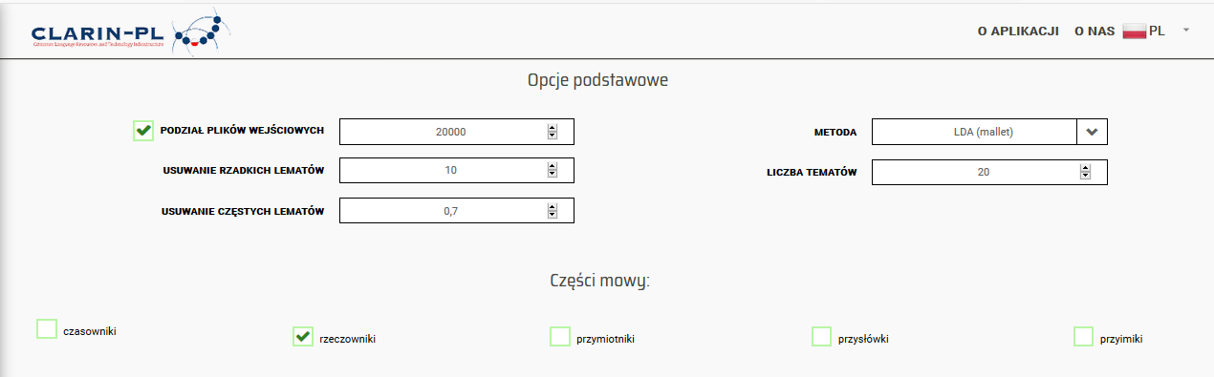
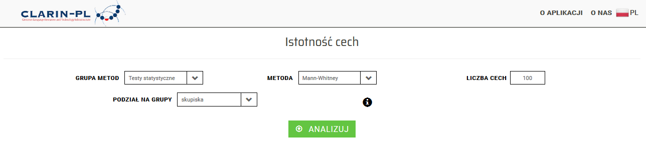
Clarin
Klauzule Abuzywne w tekstach Prawnych
Websty
Mewex
Lem
Korpusomat
Topic
TermoPL
Inforex

Slide 13
Clarin
Klauzule Abuzywne w tekstach Prawnych
Websty
Mewex
Lem
Korpusomat
Topic
TermoPL
Inforex
— m.in. anotacja i bigramy

Slide 14
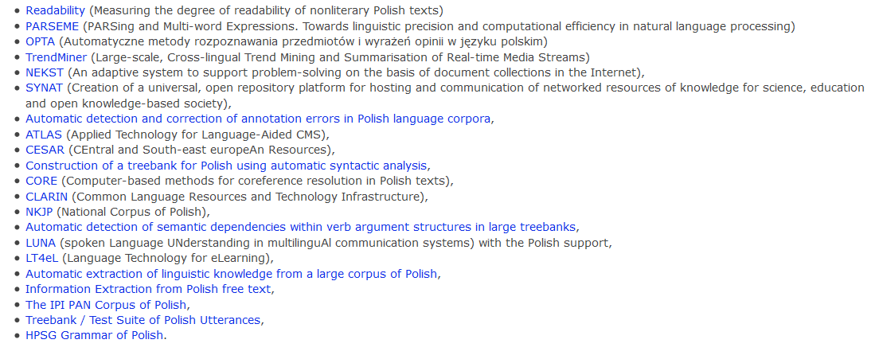
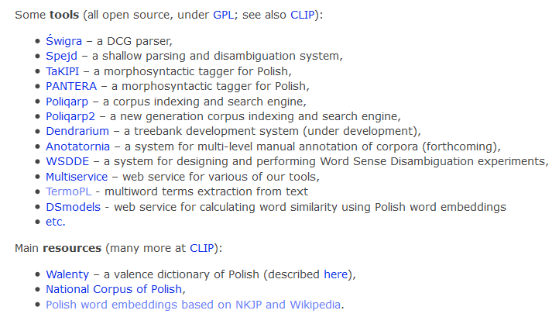
IPI PAN - Instytut Podstaw Informatyki
Klauzule Abuzywne w tekstach Prawnych

Slide 15
Inne szkolenia związane z Tematem pracy
Klauzule Abuzywne w tekstach Prawnych
Praktyczna ocena jakości modeli predykcyjnych (Bank Millenium)
Wykorzystanie sieci neuronowych w analizie tekstu - algorytm world2vec w Pythonie (Bank Millenium)
Głębokie sieci neuronowe w modelowaniu języka (Samsung R&D Institute)
AI w wykrywaniu emocji, wydźwięku i hejtu w Internecie (Samsung R&D Institute)

Slide 16
Co Już Mamy?

Slide 17
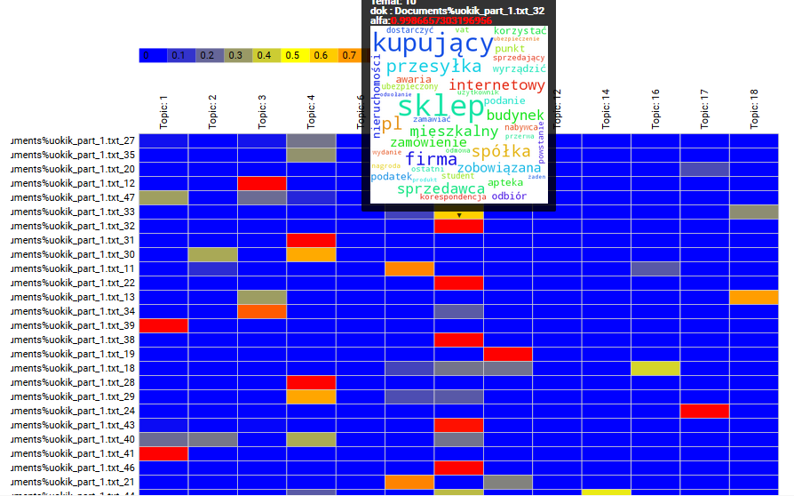
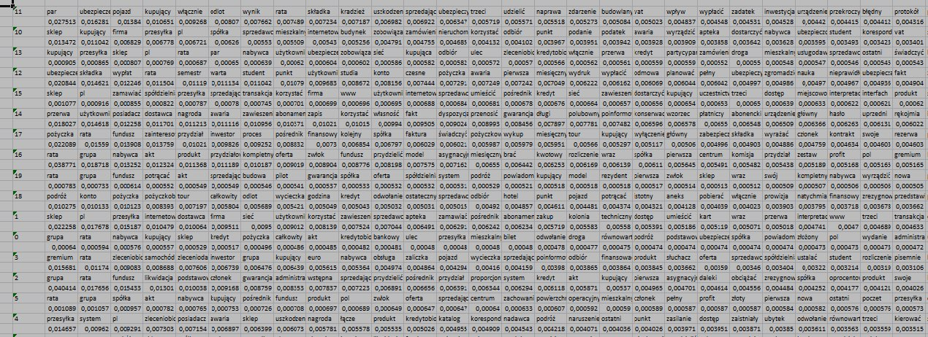
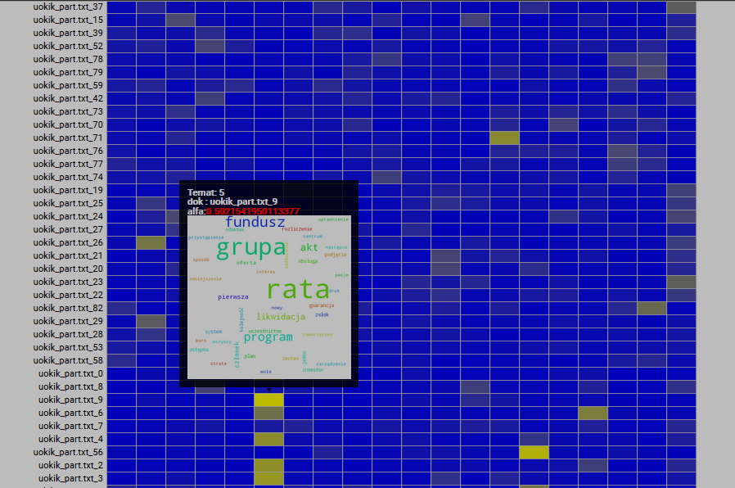
Modelowanie tematyczne - Topic
Klauzule Abuzywne w tekstach Prawnych
„topic / mallet”

Slide 18
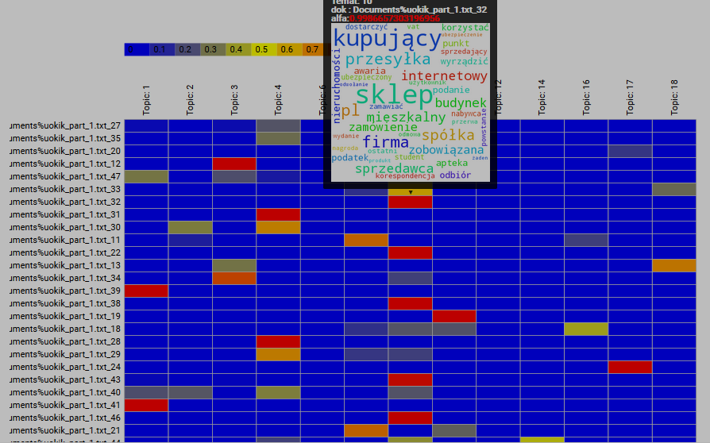
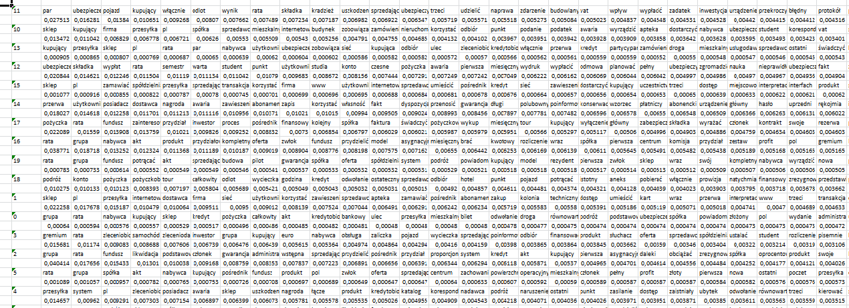
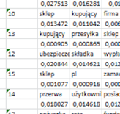
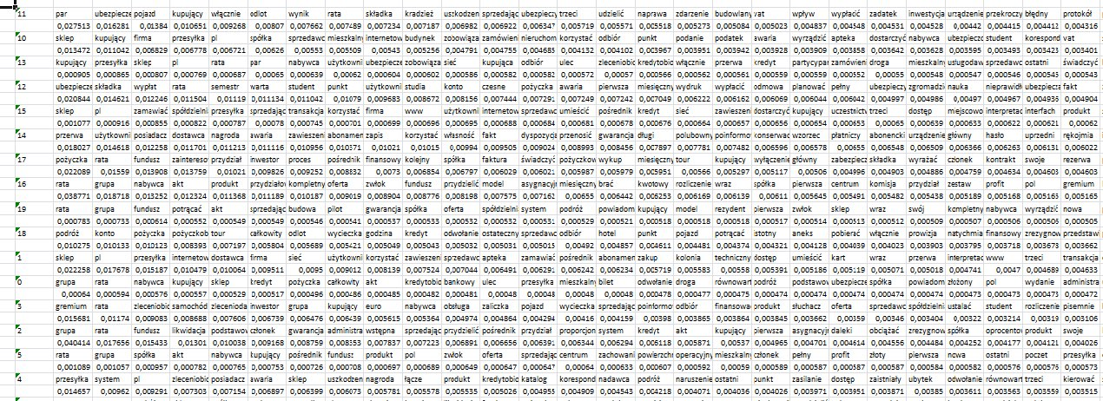
Modelowanie tematyczne
Klauzule Abuzywne w tekstach Prawnych

Slide 19
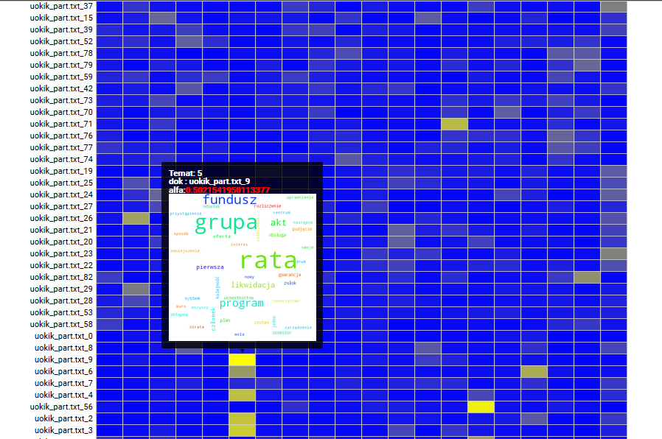
Modelowanie tematyczne
Klauzule Abuzywne w tekstach Prawnych
„gensim”

Slide 20
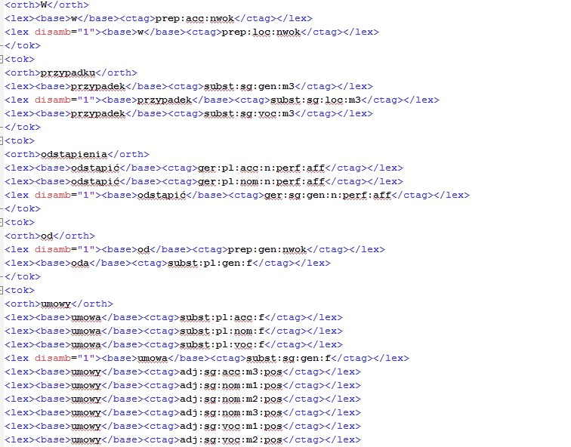
Korpus z POS taggingiem i lematyzacją
Klauzule Abuzywne w tekstach Prawnych

Slide 21
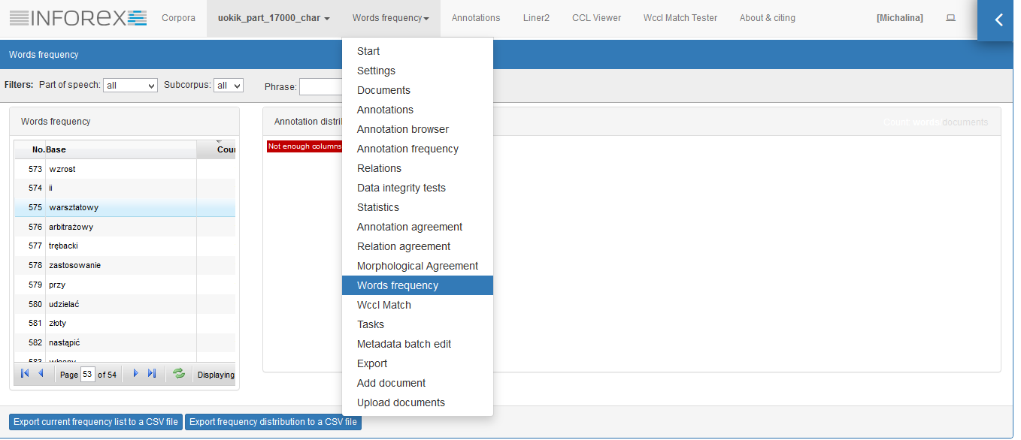
Statystyka tokenów z korpusu (INFORex)
Klauzule Abuzywne w tekstach Prawnych
„Inforex, cały korpus przed cross-walidacją”

Slide 22
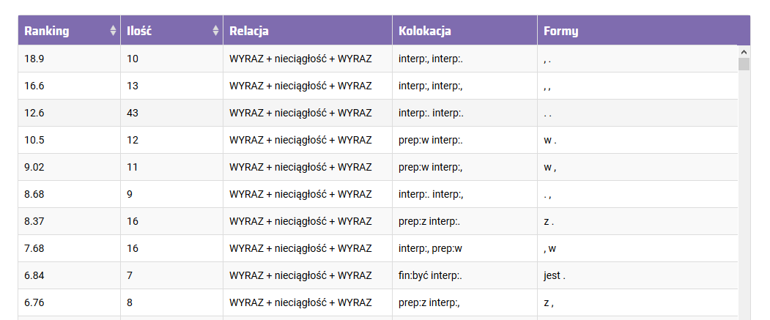
Kolokacje - poł. wielowyrazowe nieciągłe (MEWEX)
Klauzule Abuzywne w tekstach Prawnych

Slide 23
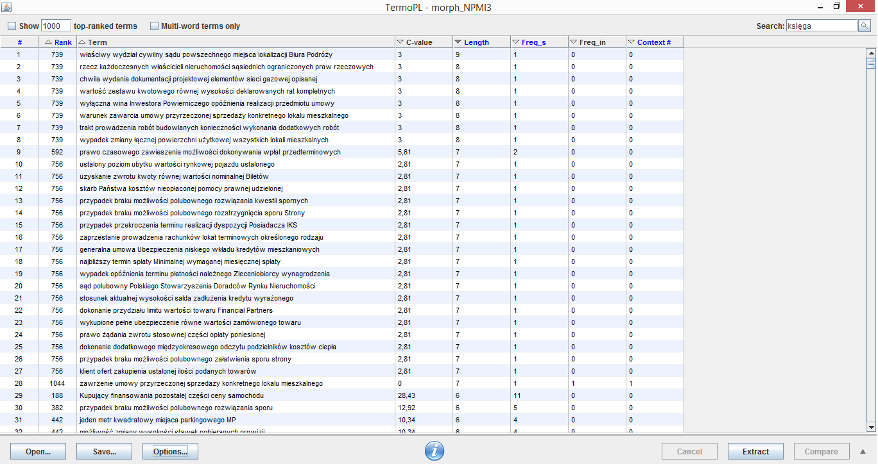
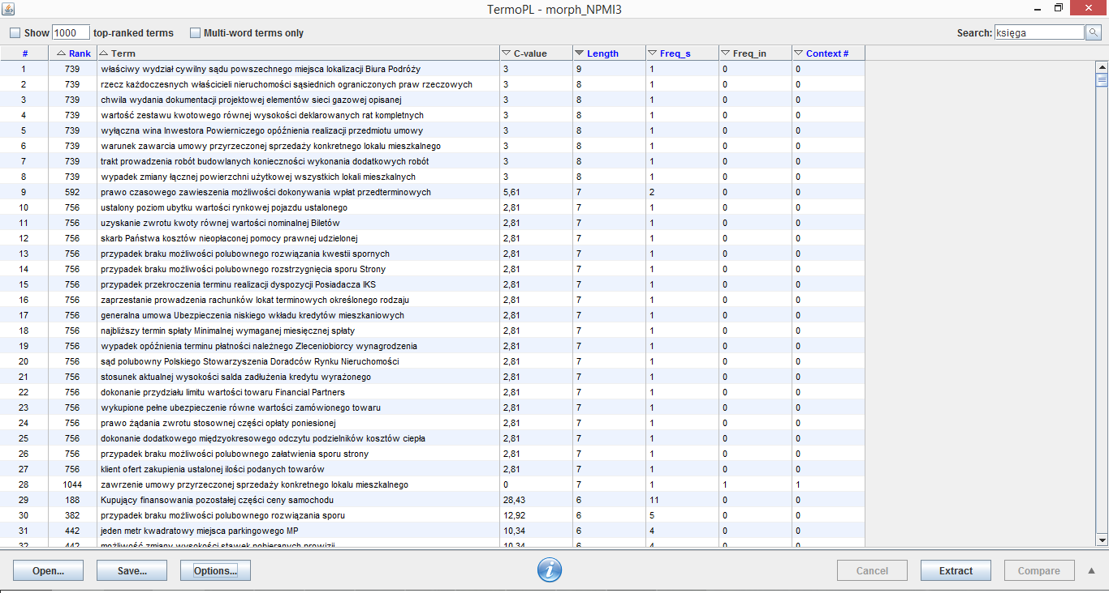
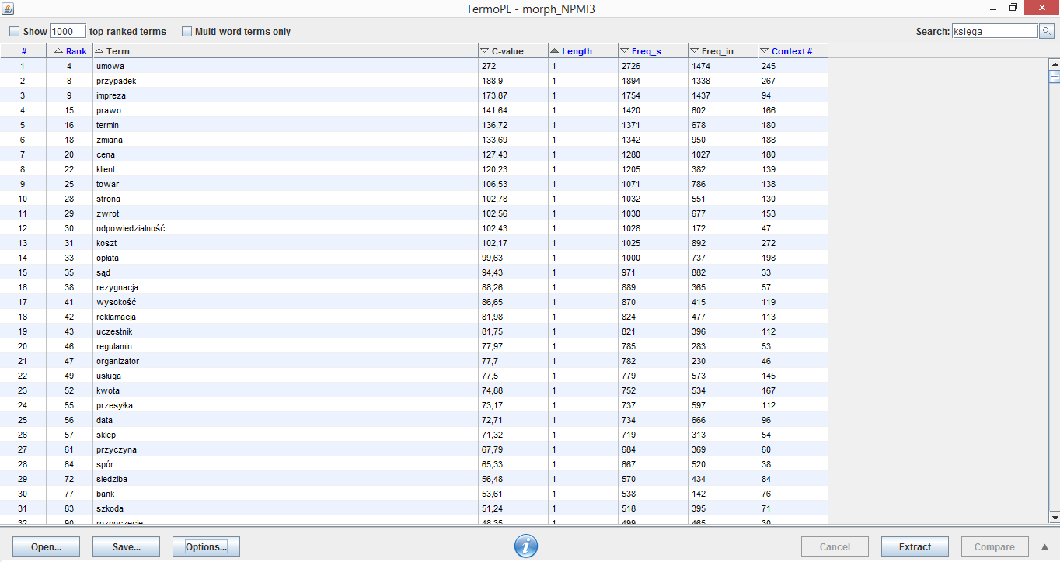
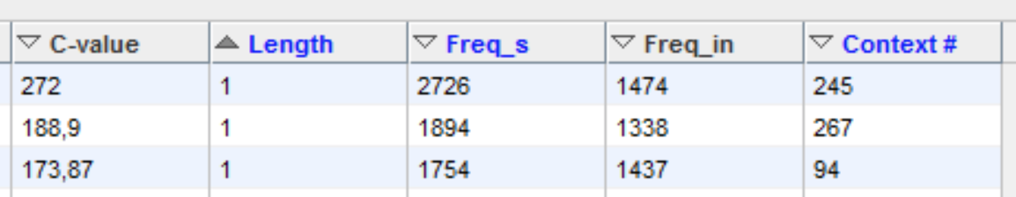
Ekstrakcja terminologii (TermoPL)
Klauzule Abuzywne w tekstach Prawnych

Slide 24
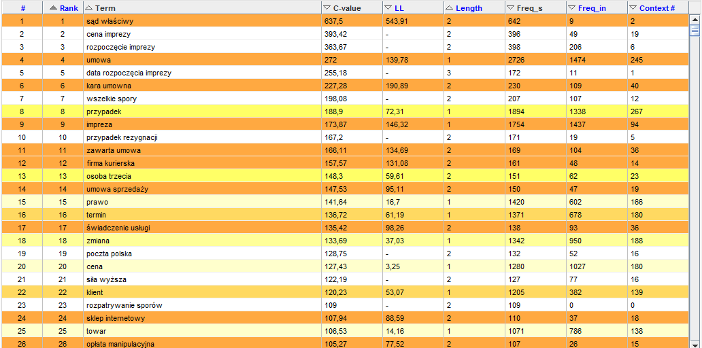
Ekstrakcja terminologii (TermoPL)
Klauzule Abuzywne w tekstach Prawnych
„compare”

Slide 25
Ekstrakcja terminologii (TermoPL)
Klauzule Abuzywne w tekstach Prawnych
„length”

Slide 26
Ekstrakcja terminologii (TermoPL)
Klauzule Abuzywne w tekstach Prawnych
„frequency”

Slide 27
Co PLANUjemy?

Slide 28
Klauzule Abuzywne w tekstach Prawnych
Wejście (pierwsze sito)
Analiza (wykrywanie/przetwarzanie)
Porównywanie
Wyjście
Topic / Mallet (thematic modelling)
Statistical i frequency matching ( bez preprocessingu / | z preprocessingiem)
Word embeddings
Anotacja / uczenie wzmocnione
Metody lingwistyczne (heurystyczne i regułowe - parafraza)
Miary podobieństwa
Kandydat z tekstu na klauzulę abuzywną
Liczbowe podobieństwo (prawdopodobieństwo) abuzywności
geometryczne
statystyczne
entropia
inne/własne?
1
2
3
4

Slide 29
Matching statystyczny i frekwencyjny
Klauzule Abuzywne w tekstach Prawnych
Metody - TF-IDF - bag-of-words - inne (SVM)
Porównanie wyników: bez preprocessingu vs z preprocessingiem (stopwords, filtrowanie NERów)

Slide 30
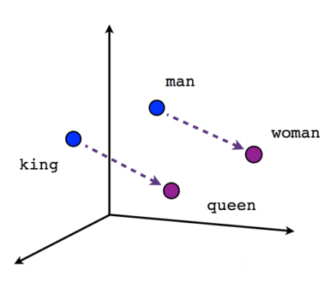
Metody w oparciu o word embeddings (word2vecs)
Klauzule Abuzywne w tekstach Prawnych
porównanie word2vecs:
IPI
PWR: biblioteka wektorów vs wektory z kj4 (4 mld tekstów)
konwersja własna:
korpus UOKiK (same klauzule) vs korpus prawny (DG TRANS, EurLex)
konwersja:
CBOW
skip-gram
Tensorflow …
wybór sieci i implementacji/bibliotek (DL):
LSTM?
RNN?
CNN? …

Slide 31
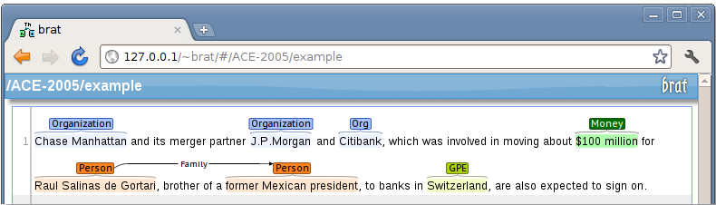
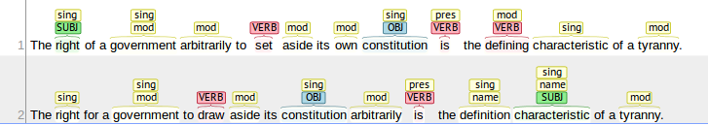
Metody uczenia wzmocnionego w oparciu o anotację:
Klauzule Abuzywne w tekstach Prawnych
model anotacji: prawnicy, asystenci sędziego, radcy, akademicy ( +- 10-20% korpusu)
anotacja:
wybór platformy:
Brat?
Inforex?
RUTA?
anotatorzy: studenci? specjaliści?
wybór modelu: klasyfikator jest/nie ma? inne? (research TBD)

Slide 32
Metody lingwistyczne
Klauzule Abuzywne w tekstach Prawnych
reguły+heurystyka (CoreNLP, Elastic Search, inne?)
inspiracja systemami antyplagiatowymi
czeskie silniki regułowe do parafraz + polski parser (PWR)
korzysta z anotacji + słowników (terminologia z TermoPL)
intetnion mining (intencja oszustwa)
pattern matching
najprostszy: manipulacja między słownikami

Slide 33
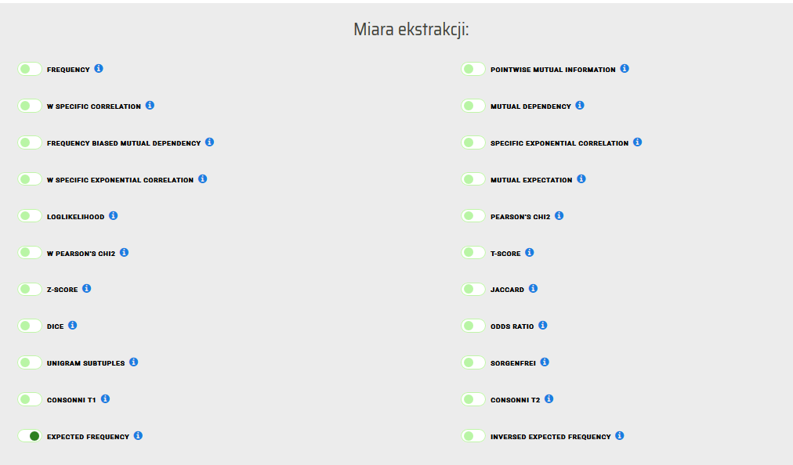
Pomiar prawdopodobieństwa
Klauzule Abuzywne w tekstach Prawnych

Slide 34
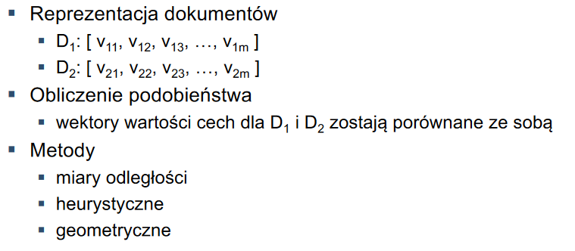
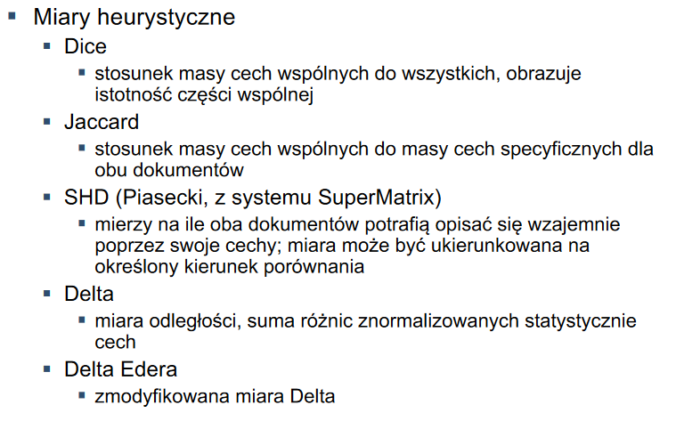
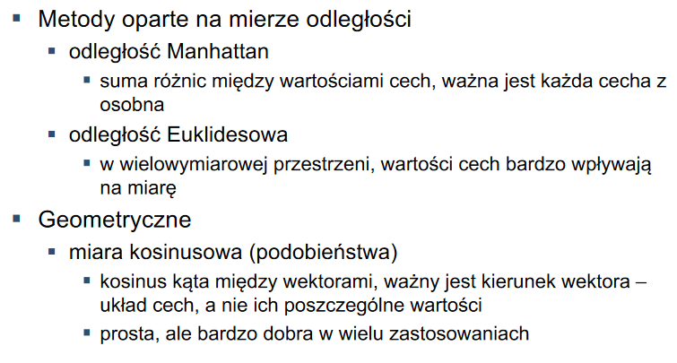
Pomiar prawdopodobieństwa
Klauzule Abuzywne w tekstach Prawnych

Slide 35
Literatura
Barancikova P. (?) Targeted Paraphrasing of Czech Sentences for Machine Translation Evaluation
Humphreys L. et al. (?) Mapping Recitals to Normative Provisions in EU Legislation to Assist Legal Interpretation
Kleugl P. et al (2016) UIMA RutaWorkbench: Rule-based Text Annotation
Lippi M., Palka P., Contissa G., Lagiola F., Micklitz H. W., Panagis Y., Sartor G., Torroni P. (2017) Automated Detection of Unfair Clauses in Online Consumer Contracts
Mykowiecka A., Marciniak M. (?) Introducing a structure into a set of similar concepts
Mykowiecka A., Marciniak M. (2014) Attribute Value Acquisition through Clustering of Adjectives
Mykowiecka A., Marciniak M., Rychlik P. (?) Automatyczne wydobywanie terminologii dziedzinowej z korpusów tekstowych
Mykowiecka A., Marciniak M. (2014) Terminology Extraction from Medical texts in Polish
Mykowiecka A., Marciniak M, Rychlik P. (?) TermoPL— a Flexible Tool for Terminology Extraction
Mykowiecka A., Marciniak M, Rychlik P. (2016) Recognition of non-domain phrases in automatically extracted lists of terms
Mykowiecka A., Marciniak M, Rychlik P. (2017) Testing word embeddings for Polish
Neverilova Z. (2014) Paraphrase and Textual Entailment Generation in Czech
Øvrelid L., Kuhn J., Spreyer K. (2009) Improving data-driven dependency parsing using large-scale LFG grammars
Piasecki M., Walkowiak T., Eder M. (2018) Open Stylometric System WebSty: Integrated Language Processing, Analysis and Visualisation
Wawer A., Mykowiecka A. (2017) Supervised and Unsupervised Word Sense Disambiguation on Word Embedding Vectors of Unambiguous Synonyms

